Slide 1
Master mind
Seba Karim et Rahal Mohamed
G3 G2

Slide 2
Options du jeu
La possibilité de jouer en deux modes : facile , difficile
Visualiser le temps du jeux
Evaluation par un score finale
Historique des 10 meilleurs scores
Pouvoir sauvegarder et charger une partie a tout moment

Slide 3
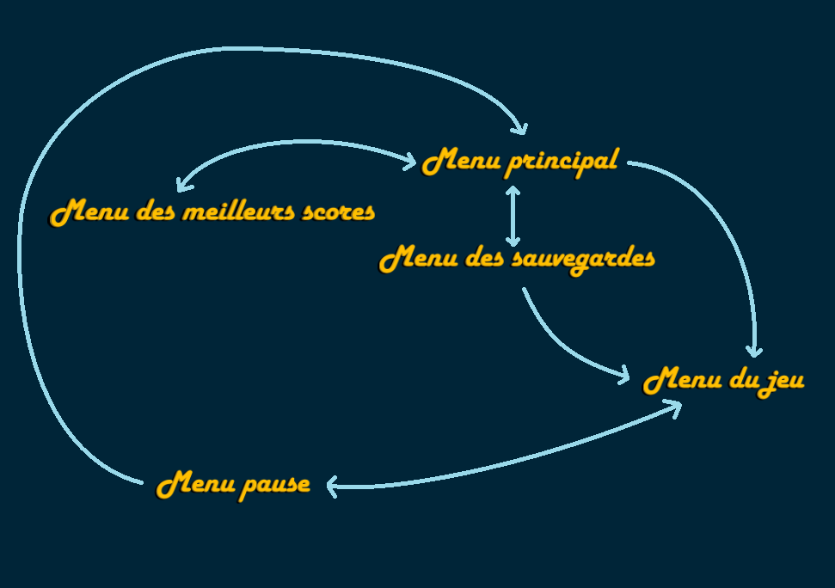
Les menus

Slide 4
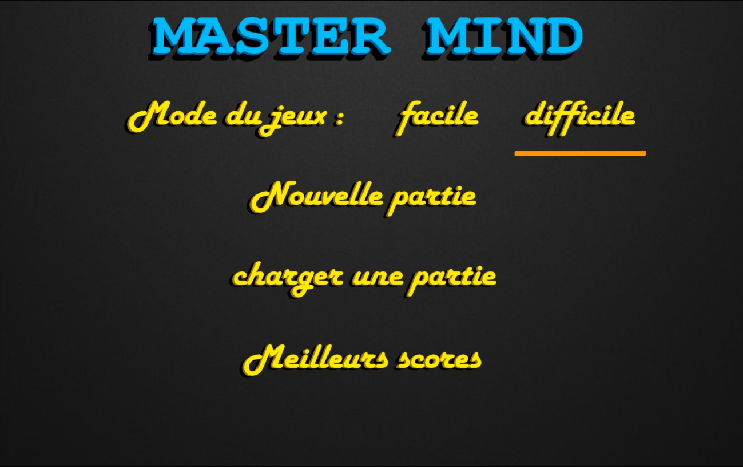
Menu principal

Slide 5
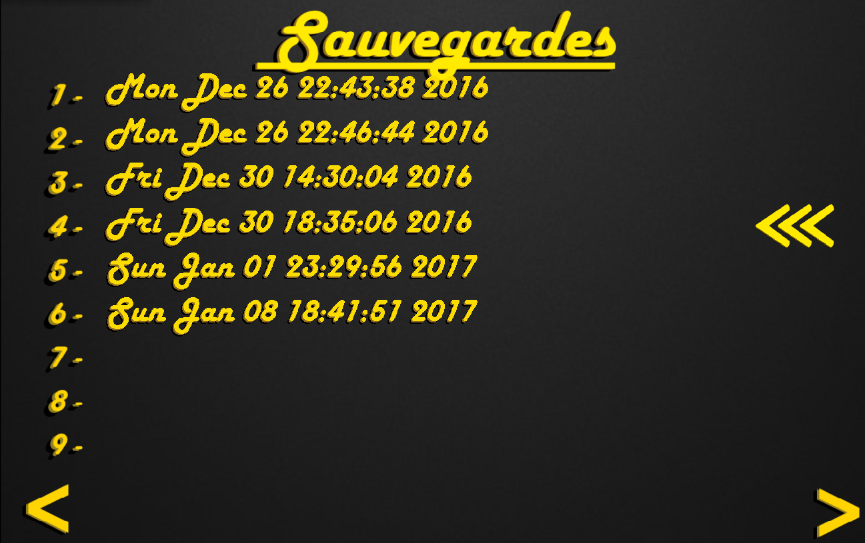
Menu des sauvegardes

Slide 6
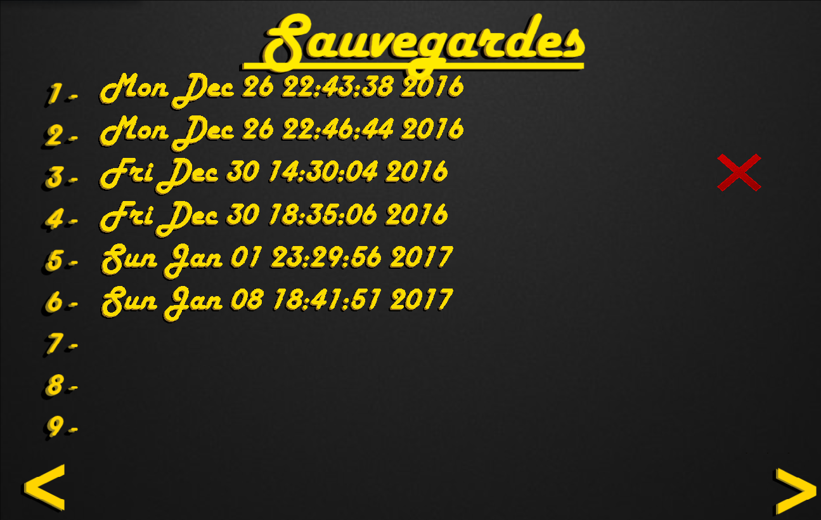
Menu des sauvegardes

Slide 7
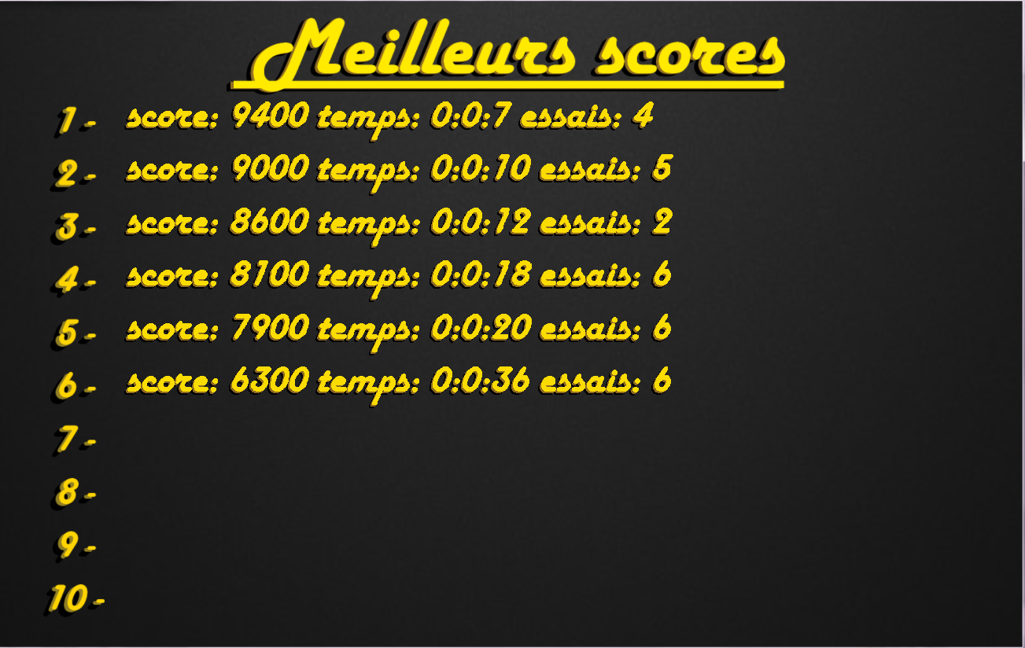
Menu des meilleurs scores

Slide 8
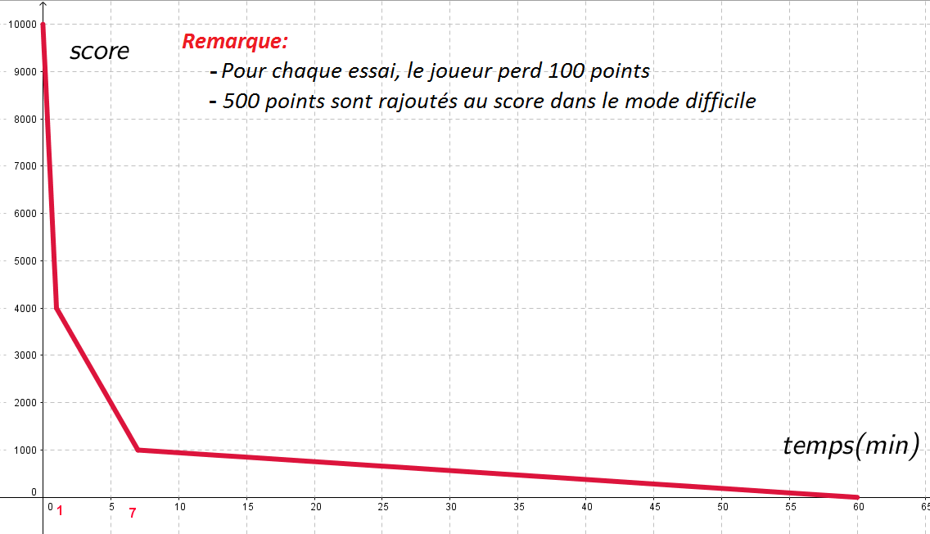
Calcul du score

Slide 9
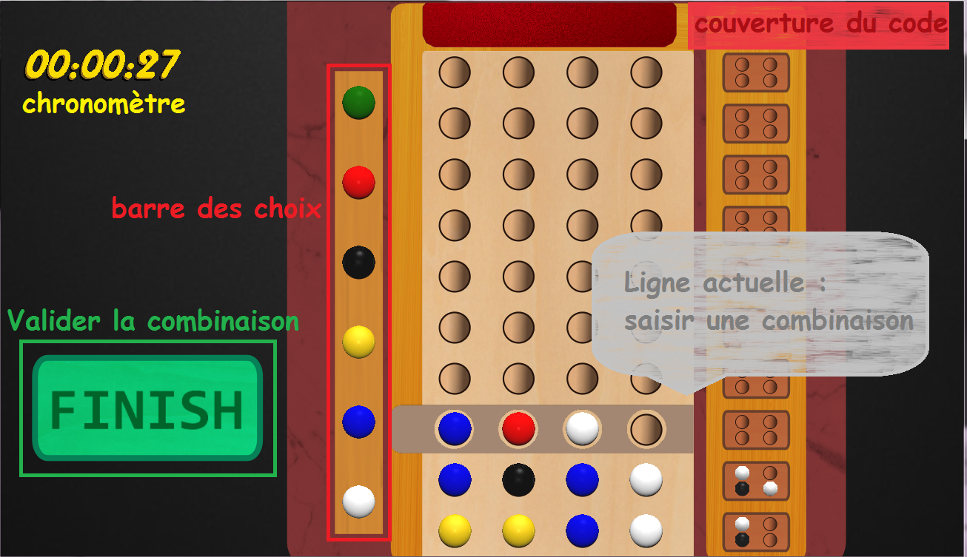
Interface du jeu

Slide 10
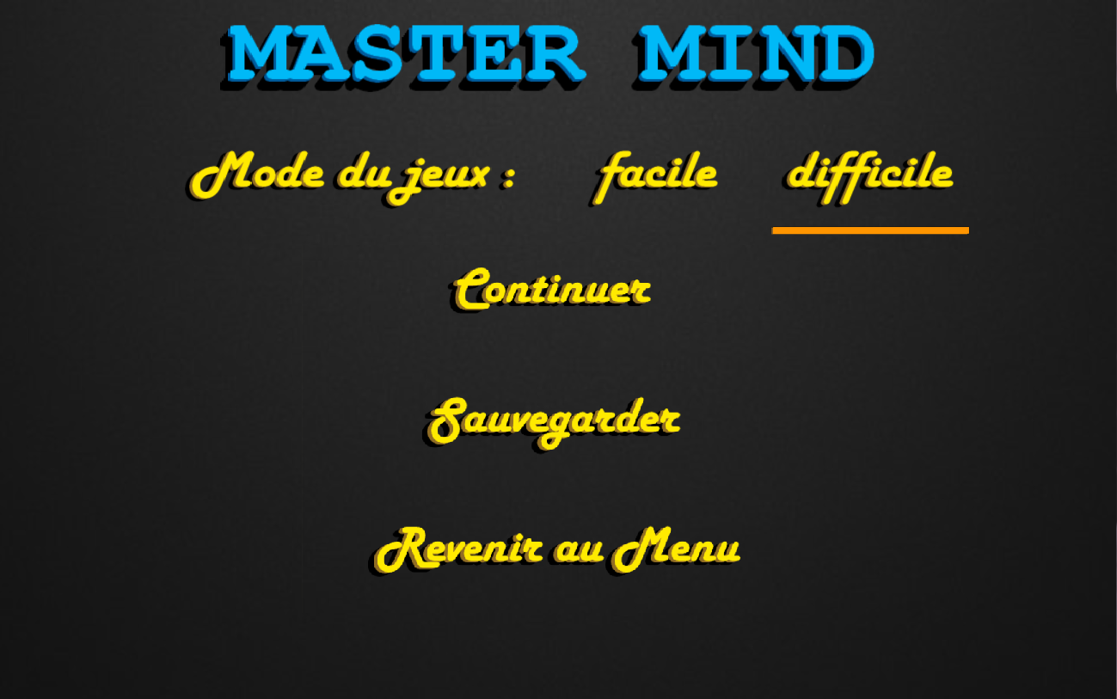
Jeu en pause

Slide 11
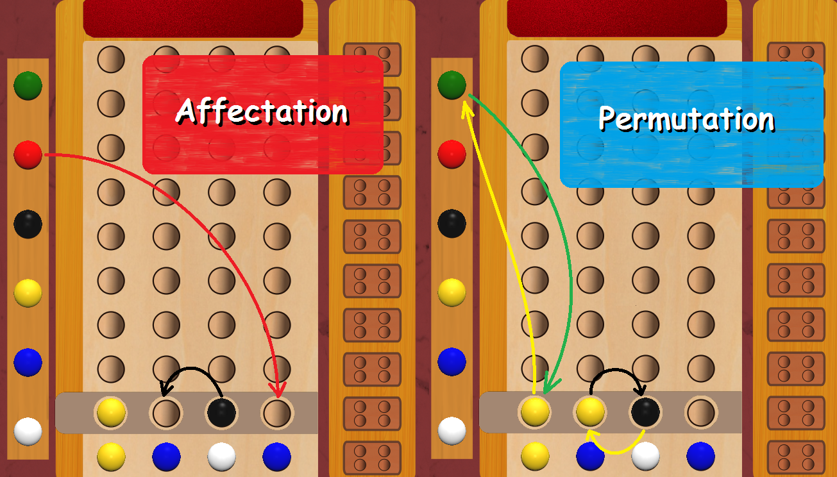
Commandes

Slide 12
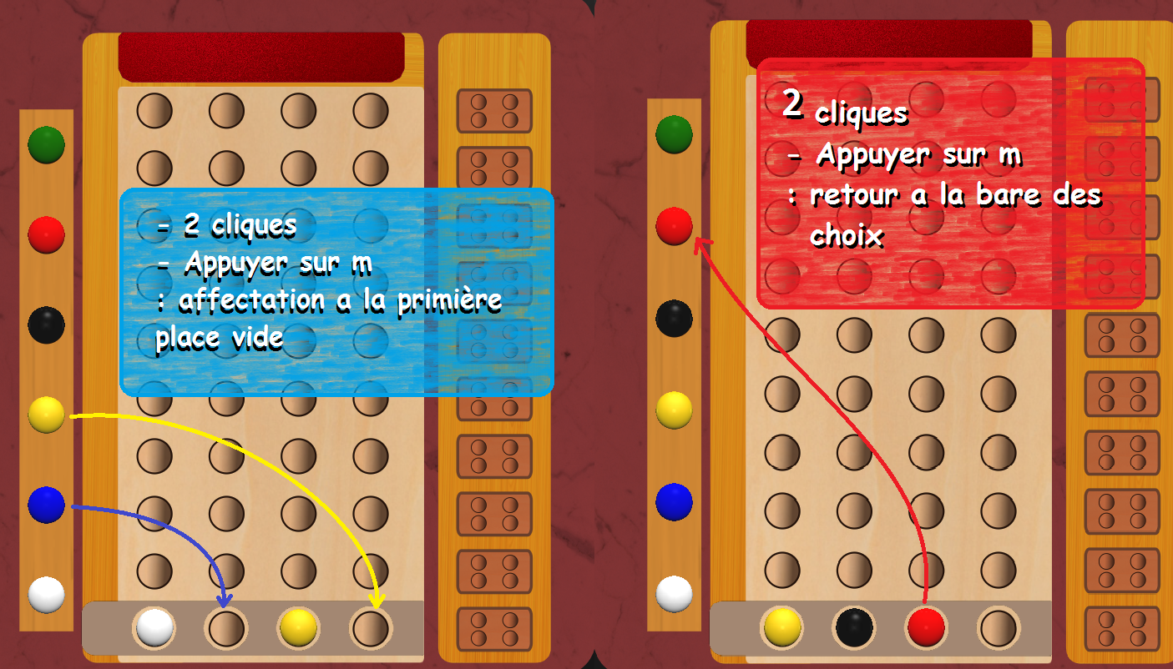
Commandes

Slide 13
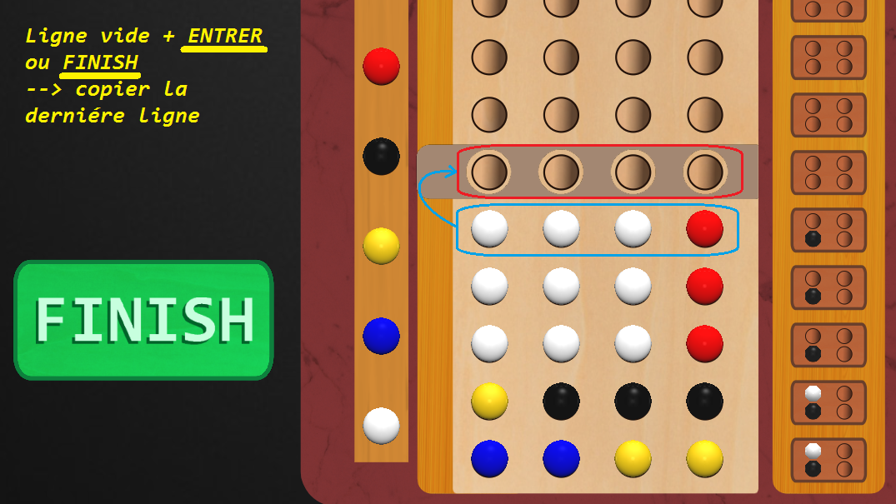
Commandes

